Slide 1
"Вверх"
Интернет площадка
стартап проектов для подростков и молодежи

Slide 2
Какую проблему решает проект ? В чем ее актуальность? Каков масштаб проблемы?
Проблема
подростки не могут заниматься
предпринимательством, их бизнес инициативы
не воспринимают серьезно
нет возможности для граждан 14-16 реализовать
свои бизнес идеи
нет платформы акселиратора для обучения подростков предпринимательству и бизнес проектированию
нет инфраструктуры, платформы
для взаимодействия юных стартаперов и их
наставников
много барьеров для начала продвижения своей
идеи, продукта для не эмансипированных несовершеннолетних граждан

Slide 3
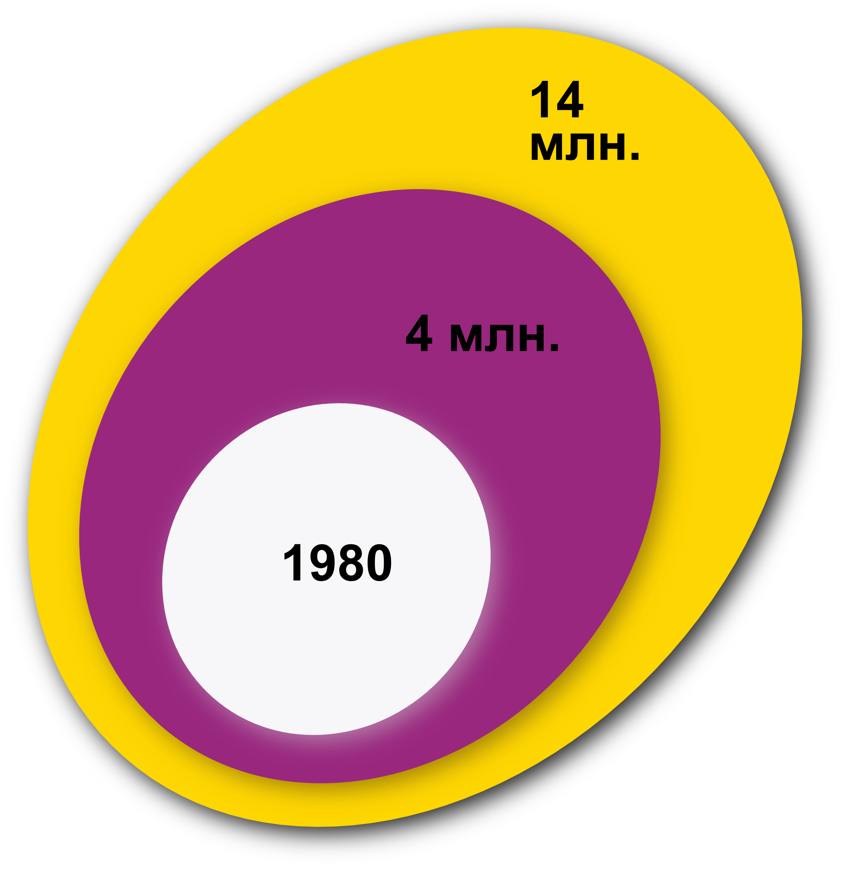
В России в настоящее время зарегистрировано 456 несовершеннолетних индивидуальных предпринимателей.
А как начать свой путь предпринимателя
будучи несовершеннолетним?
Если не получать отклик и признание, то интерес к любому увлечению быстро пропадает.
TAM – все подростки от 10 до 18 лет
SAM- подростки от 10-18 лет желающие заработать и продавать свой продукт
SOM- подростки от 10-18 лет которые готовы попробовать реализовать свою бизнес идею

Slide 4
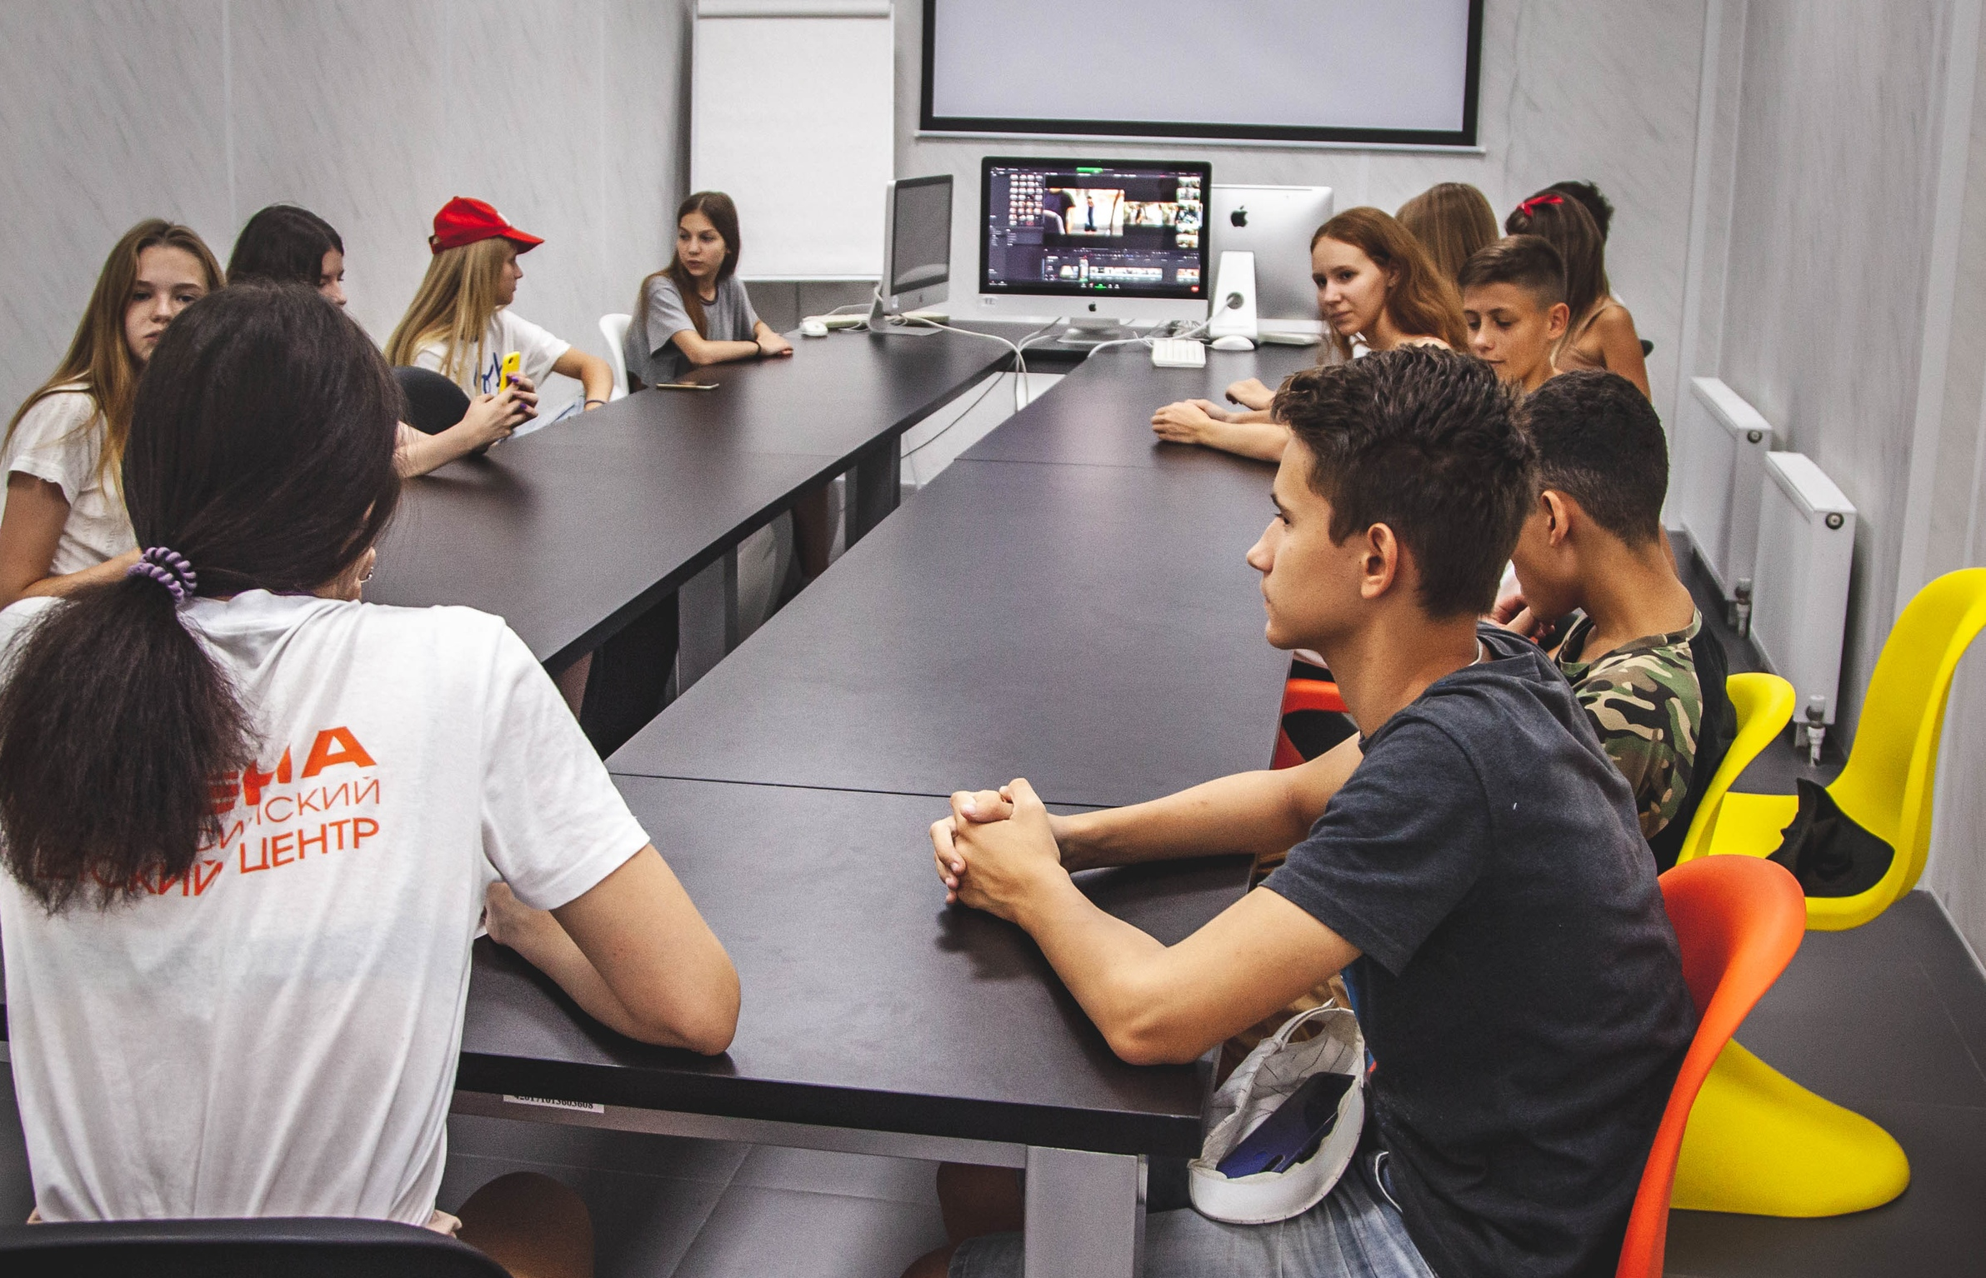
Какое желаемое состояние мы планируем достичь реализацией проекта? Проблема, переформулированная в позитивном ключе.
Цель проекта
Создать платформу для стартап проектов
где резидентами станут подростки 14-16 лет
Организовать на базе платформы бизнес-акселиратор ориентированный на несовершеннолетних
Создать инфраструктуру в рамках платформы для
обмена опытом и наставничества
Развить способности и знания в области проектирования
бизнес идей экономики и управления бизнес проектом
Создать возможность на базе сайта реализовать свою бизнес инициативу

Slide 5
Краткое описание предлагаемого решения.
Суть проекта
Я предлагаю создать сайт платформу на которой будет несколько разделов выполняющих различные задачи.
- акселератор стартап проектов
- мастер классы от бизнес тренеров и наставников
- форум для обмена опыта резидентов проекта
- сама платформа представляющая успешные продукты, идеи и услуги, созданные резидентами и их командами
- юридическая поддержка протестированных успешных проектов для привлечения инвесторов и запуска проектов в реальную жизнь

Slide 6
На какие сегменты рынка ориентирован продукт/услуга? (название, доля, динамика, тенденции развития, драйверы роста, потенциальные потребители) Обоснование спроса на продукцию, с описанием целевых потребителей (клиентов) и ключевых факторов принятия ими решения.
Анализ рынка, целевые сегменты
резиденты-участники, это активные подростки 12-16 лет,
интересующиеся предпринимательством, инициативные и ищущие возможность самореализации
Потребители
Подростки(участники, наблюдатели)
Организации, которые находятся в поисках кадрового резерва
Успешные предприниматели ищущие специалистов для своего бизнеса
ЛОКАЦИИ ПРОЕКТА
для привлечения резидентов
Ярмарки стартапов организованные в городах
Социальные сети и посты и группы ориентированные на активную молодежь
Молодежные клубы и центры
Школы и колледжи
МДЦ и ВДЦ в рамках тематических смен

Slide 7
Какие материальные и нематериальные объекты, продукты и (или) услуги мы создадим в рамках проекта. Краткосрочные и долгосрочные ключевые результаты проекта, описание их взаимосвязи результатов. Структурная декомпозиция результатов.
Ключевые результаты проекта
«Все получится!»
Создание онлайн платформы, и локаций в соцсетях помогающих реализовать свои возможности и бизнес инициативы
Проработка бизнес идей в акселераторе с рекомендациями наставников
На сайте размещаются реальные продукты и бизнес идеи реализуемые юными резидентами

Slide 8
Резидент-участник
Интернет-платформа стартам проектов «Вверх»
Потребитель, инвестор
Акселератор продуктов и идей
Продвижение ,поддержка и консультации успешных проектов
Идея
1
Услуга
1
продукт
2
Идея
2
продукт1
Наставники и кураторы

Slide 9
Иерархическая структура работ проекта, предварительной оценки ресурсов
Интернет-платформа стартап проектов «Вверх»
Продвижение и реклама идеи проекта, поиск гранта и инвесторов для финансирования
Разработка сайта
Привязка соц.сетей
Привлечение спикеров и наставников
Организация городских ярмарок стартапов
Информирование среди учащихся школ, колледжей и вузов
Введение программ в МДЦ и ВДЦ

Slide 10
В чем наше уникальное предложение? Какие есть аналогичные решения? В чем их сильные и слабые стороны? Почему/чем ваше решение лучше, чем решения конкурентов.
Новизна идеи проекта
Прорывная, радикальная платформа не имеет аналогов по возрастному критерию резидентов
Несет идею вовлечения несовершеннолетних
Проходит тестирование на реальных продуктах и идеях
Работает как ресурс для обмена опытом между резидентами
Служит для продвижения социально активных лидеров в бизнес среду
У
С
П
Е
Х
идея
план
продукт

Slide 11
Идея ⟶ Наличие прототипа/макета/опытного образца ⟶ Наличие экспертизы/поддержки/договоренностей/ресурсной базы ⟶ Реализованный пилот или локальное внедрение ⟶ Готовность передачи в производство или тиражирование.
Текущая стадия зрелости
Матрица ролей и ключевых участников
Заказчик или лицо, выполняющее функцию заказчика (=владелец продукта, приёмщик результата проекта), функциональный заказчик (=пользователь продукта проекта), держатель бюджета, куратор, руководитель проекта, администратор проекта (если предусматривается), причастные заинтересованные стороны (стейкхолдеры).
На данном этапе моя идея в стадии внедрения проекта.
Я представил свой проект на различных платформах и акселераторах, где получил реакцию.
Моя идея прошла в финал конкурса «Моя Страна-Моя Россия»
Я назначен общественным представителем Агенства Стратегических Инициатив.
Я смогу официально представлять свою идею в молодежных центрах и точках кипения.
Руководитель проекта-Волков Максим Сергеевич=PR продюсер проекта
IT-Разработчики
АДМИНИСТРАТОРЫ
НАСТАВНИКИ
РЕЗИДЕНТЫ

Slide 12
Матрица связей работ проекта ( сетевой график работ) с указанием предшествования работ, длительностей и соответствующих сроков (заполняется по каждой задаче)
№ | Вид работ | предыдущие | продолжительность
1 | Разработка сайта |  | 3-4 месяца
2 | Покупка домена и места на сервере |  | 2-3 дня
3 | SEO оптимизация | 1 | 1 месяц
4 | Подключение соцсетей |  | 1 месяц
5 | Привлечение и обучение администраторов | 1 | 1-2 месяца
6 | Привлечение наставников и кураторов | 1 | 2-3 месяца
7 | Запуск и отладка платформы | 5 | 2-3 месяца
8 | Реклама и продвижение платформы |  | 6-9 месяцев
2
5
7
1
3
финансирование
4
6
6-9месяцев

Slide 13
Основные этапы проекта, контрольные точки, ведущие к достижению промежуточных и конечных результатов.
План реализации проекта
1.Одобрение и поддержка проекта на уровне АСИ
2.Получение гранда или финансирования инвестора на реализацию проекта.
3.Разработка сайта и соцсетей привязанных к проекту
4.Реклама и продвижение проекта для набора резидентов среди подростков на платформах РДШ и в молодежных центрах.
5.Реклама среди аудитории потребителей продукта и заинтересованных гостей.
6.Тестирование успешных идей на платформе, городских и региональных ярмарках стартапов.
7. Подключение проекта к списку тематических партнеров МДЦ и ВДЦ для продвижения и рекламы идеи проекта.
Матрица рисков
группа | Высокая вероятность | Средняя вероятность | Низкая вероятность
Юридические |  | Нет возможности торговать из-за возраста
финансовые | Сложность в приеме оплаты
операционный |  |  | Небольшие задержки во внедрении платформы

Slide 14
Источники финансирования, наличие команды, инфраструктура и т.д.
Ресурсное обеспечение проекта
Источники финансирования на данный момент в стадии развития. Я планирую с помощью рекламы и продвижения идеи проекта привлечь инвесторов и инициативных наставников.
Для сбора команды мне необходима публичная презентация проекта среди молодежи моего города и края, и среди участников объединений таких как РДШ, а так же на форуме АСИ, я готовлю выступление.
Для реализации проекта необходима материальная база и оборудование для осуществления администрирования сайте и ведения разработки.
Необходимы специалисты разработчики сайтов.
Предварительная стоимостная оценка выполнения работ по проекту
№ | вид | стоимость
1 | Разработка сайта | 80 тыс
2 | Домен + сервер | 10 тыс
3 | Сео оптимизация | 30-40 тыс
4 | Администрирование (2 – 3 человека) | 90 тыс(ежемесячно)
5 | Продвижение реклама | 10-20 тыс(ежемесячно

Slide 15
Какой рынок создает, развивает реализация проекта? Какой эффект даст реализация проекта вне системы заявителя, а не внутри нее? Изменение поведения людей или функционирования объектов и систем, к которому приводит использование результата проекта?
Эффекты от реализации проекта
МЫ БУДУЩЕЕ СТРАНЫ!
Ранняя профориентация
Мотивация для бизнес инноваций
Экономическая грамотность
Вектор карьерного роста
Правильные ориентиры в бизнес среде
Успешные MVP и стартап проекты

Slide 16
Паспорт проекта Часть 1
Паспорт проекта. Часть 1
Проблема | Какую проблему решает проект ? В чем ее актуальность? Каков масштаб проблемы?
Цель проекта | Какое желаемое состояние мы планируем достичь реализацией проекта. Проблема, переформулированная в позитивном ключе
Суть проекта | Краткое описание предлагаемого решения
Анализ рынка, целевые сегменты | На какие сегменты рынка на который ориентирован продукт/услуга (название, доля, динамика, тенденции развития, драйверы роста, потенциальные потребители) Обоснование спроса на продукцию, с описанием целевых потребителей (клиентов) и ключевых факторов принятия ими решения
Ключевые результаты проекта | Какие материальные и нематериальные объекты, продукты и (или) услуги мы создадим в рамках проекта. Краткосрочные и долгосрочные ключевые результаты проекта, описание их взаимосвязи результатов. Структурная декомпозиция результатов
Новизна идеи проекта | В чем наше уникальное предложение? Какие есть аналогичные решения? В чем их сильные и слабые стороны? Почему/чем наше решение лучше, чем решения конкурентов.
Текущая стадия зрелости | Идея Наличие прототипа/макета/опытного образца Наличие экспертизы \ поддержки\ договоренностей \ ресурсной базы Реализованный пилот или локальное внедрение Готовность передачи в производство или тиражирование
Матрица ролей и ключевых участников | Заказчик или лицо, выполняющее функцию заказчика (=владелец продукта, приёмщик результата проекта), функциональный заказчик (=пользователь продукта проекта), держатель бюджета, куратор, руководитель проекта, администратор проекта (если предусматривается), причастные заинтересованные стороны (стейкхолдеры)

Slide 17
Паспорт проекта. Часть 2
План реализации проекта | Основные этапы проекта, контрольные точки , ведущие к достижению промежуточных и конечных результатов
Ресурсное обеспечение проекта | Источники финансирования, наличие команды, инфраструктура и тд
Риски | Перечень ключевых рисков
Эффекты от реализации проекта | Какой рынок создает, развивает реализация проекта? Какой эффект даст реализация проекта вне системы заявителя, а не внутри нее? Изменение поведения людей или функционирования объектов и систем, к которому приводит использование результата проекта?

